Slide 1




SBS 2.0 П3 “ДругДосуг”
Демо-день
Южный федеральный университет АПП, ИИМО

Slide 2
Краткое описание проекта
Наш проект будет выполнять функцию быстрого, интуитивно понятного поиска мероприятий, которые проводятся в нашем городе камерно, на определенную тематику в формате сайта- агрегатора.
Данный продукт будет решать проблему потребителя (житель, гость города) , который или не может найти информацию или находит её слишком поздно.
Также данный проект призван помочь микробизнесу в привлечении клиента, в оказании услуги и увеличении прибыли.
Notes:
На данном слайде вы можете задать экспертам, имеющим опыт в реализации различных проектов, интересующие вас вопросы по продукту.

Slide 3
Целевая аудитория
какая проблема существует, как её сейчас решают, почему данное решение не удовлетворяет;
Сейчас нет платформы, которая собирает в себе понятную, актуальную информацию о небольших, частных, специализированных мероприятиях для микробизнеса и потребителя,жителя г. Ростова-на-Дону, который хочет или попасть в какой-то клуб по интереса или посетить тематическое камерное мероприятие, мы благодаря своему сайту сделаем это возможным
как подтверждали проблему (проблемные интервью, статистика, публикации)
Мы проводили глубинное интервью, анализировали известные уже интернет локации
Notes:
На данном слайде вы можете задать экспертам, имеющим опыт в реализации различных проектов, интересующие вас вопросы по продукту.

Slide 4
Конкурентный анализ
Конкурент | Преимущества /важность для потребителя | Недостатки /важность для потребителя | Отличия (от вашего решения) | Наш ответ
chokuda.rostov | Знакомая площадка, обновление информации | Неудобный интерфейс в ВК, лента, ссылка на ..gram | Нет персонализации | доступная, тематическая адаптивная платформа, которая будет предлагать актуальные мероприятия на выбранную дату
afishadon | Знакомая площадка, обновление информации | Неудобный интерфейс в ВК, лента, есть не рабоч. сс | Нет персонализации | доступная, тематическая адаптивная платформа, которая будет предлагать актуальные мероприятия на выбранную дату
Tripadvisor | Культурные площадки, отели, кафе по всему миру | Нет мероприятий | Платформа сайта, не персонализирована, только места | доступная, тематическая адаптивная платформа, которая будет предлагать актуальные мероприятия на выбранную дату
Яндекс.Афиша | Возможность приобрести билет на событие Данный ресурс обладает актуальной информацией Мероприятия, которые заведены на данный ресурс масштабны и проверены | Нет культурных площадок В большей части они являются платными Небольшие, “камерные” мероприятия не показываются | Сайт, только платные события | доступная, тематическая адаптивная платформа, которая будет предлагать актуальные мероприятия на выбранную дату
Календарь мероприятий Ростова | уже более популярен( аудитория 1588 человек) | мероприятия распределены по дня недели. база мероприятий слабая | канал в телеграмм не персонализированна по интересам, только информация о событии места | доступная, тематическая адаптивная платформа, которая будет предлагать актуальные мероприятия на выбранную дату
Notes:
На данном слайде вы можете задать экспертам, имеющим опыт в реализации различных проектов, интересующие вас вопросы по продукту.

Slide 5
Конкурентное преимущество
какие именно конкурентные преимущества имеет технология или продукт
по сравнению с существующими аналогами. В описании необходимо использовать количественные и качественные характеристики инновационного решения
наш сайт будет выстроен в формате настроенном на потребителя
будут собираться все мероприятия г. Ростова-на-Дону, о которых не освещается в популярных и поэтому уже дорогих интернет-ресурсах или неадаптивных под интересы горожан
ценностное предложение
Наш проект будет полностью специализироваться на мероприятиях, которые проводят частные лица/индивидуальные предприниматели и микроорганизации, которые нуждаются в расширении клиентской базы для реализации своих услуг, клиенту больше не придется тщательно выискивать подходящее мероприятие или останавливаться на альтернативе, которая менее желанна и соответственно быть не до конца удовлетворены
Notes:
На данном слайде вы можете задать экспертам, имеющим опыт в реализации различных проектов, интересующие вас вопросы по продукту.

Slide 6



Анализ рынка
145 млрд.руб.
Мы провели исследование, обратились к статистическим данным в России по РО и г. Ростову-на-Дону и получили представленные приблизительные данные по методу TAM-SAM-SOM
130 млн.руб.
1млн. руб.
руб.
Notes:
На данном слайде вы можете задать экспертам, имеющим опыт в реализации различных проектов, интересующие вас вопросы по продукту.

Slide 7

Модели монетизации
Наша модель представляет смешанный формат:
Комиссия от продаж
Приоритет размещения
Оплата за клик
Пакетные услуги
(организация мероприятий прим.)
Notes:
На данном слайде вы можете задать экспертам, имеющим опыт в реализации различных проектов, интересующие вас вопросы по продукту.

Slide 8
Каналы продвижения
Создание VK канала - для раскрутки сайта
VK - клипы
offline (заведения - наклейка Qr-code,визитки,постеры)
Договориться о косвенных пабликах
SEO продвижение
Notes:
На данном слайде вы можете задать экспертам, имеющим опыт в реализации различных проектов, интересующие вас вопросы по продукту.

Slide 9
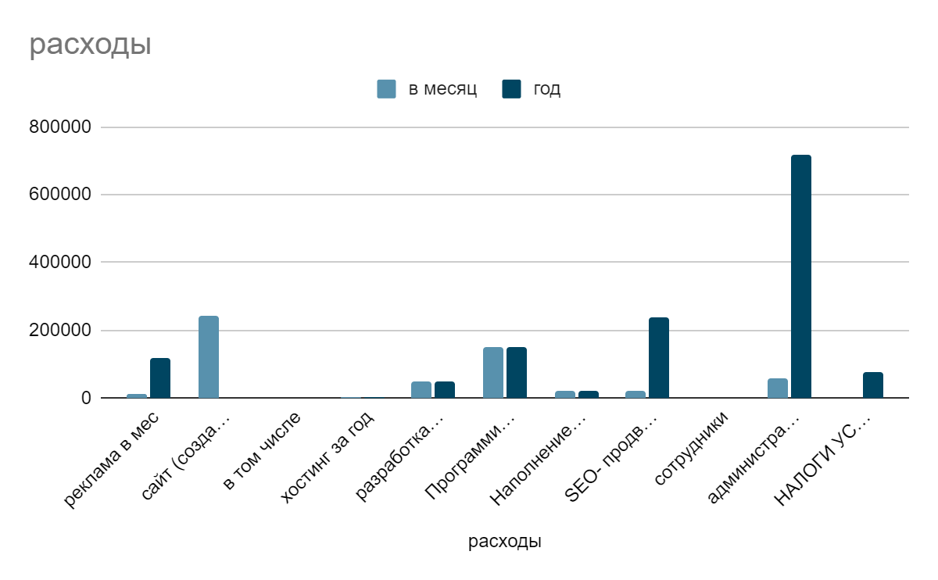
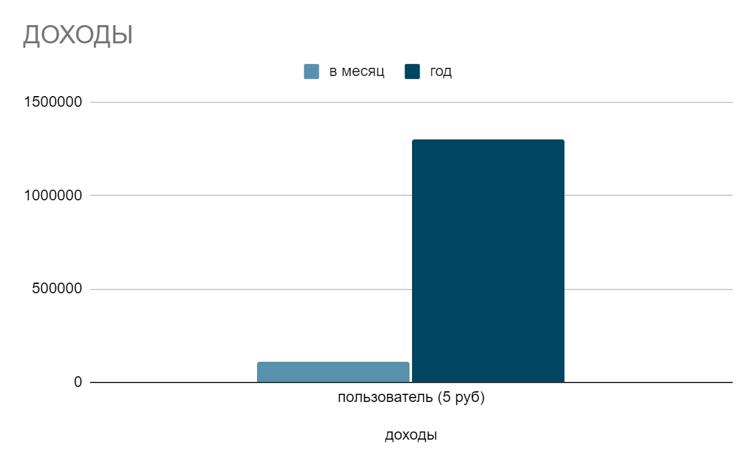
Финансовая модель
расходы | в месяц | год
реклама в мес | 10000 | 120000
сайт (создание базовой версии) | 241000
в том числе
хостинг за год | 1000 | 1000
разработка прототипа и дизайн сайта | 50000 | 50000
Программирование | 150000 | 150000
Наполнение контентом (за услуги копирайтера) | 20000 | 20000
SEO- продвижение в мес | 20000 | 240000
сотрудники
администраты - call центр (звонки, чат) в мес * 2 человека | 60000 | 720000
НАЛОГИ УСН 6% |  | 78060
ИТОГО | 552000 | 1301000
доходы | в месяц | год
за каждого пользователя (5 руб) | 108416 | 1301000
за год выход на точку безубыточности
Notes:
На данном слайде вы можете задать экспертам, имеющим опыт в реализации различных проектов, интересующие вас вопросы по продукту.

Slide 10
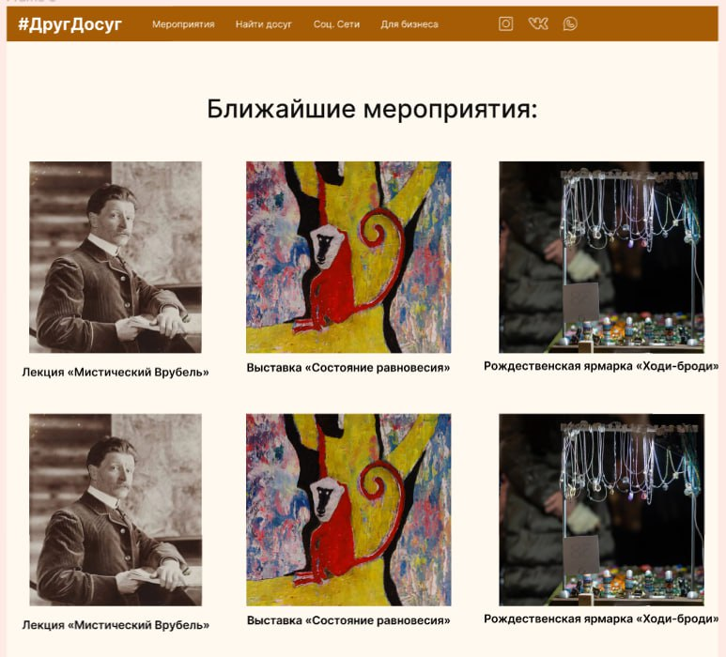
Что уже сделано и перспективы
Notes:
На данном слайде вы можете задать экспертам, имеющим опыт в реализации различных проектов, интересующие вас вопросы по продукту.

Slide 11
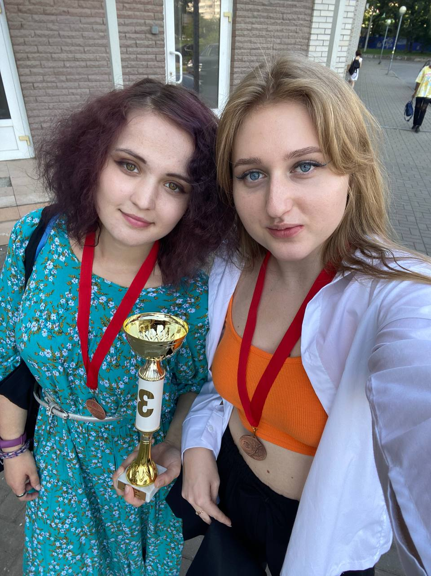
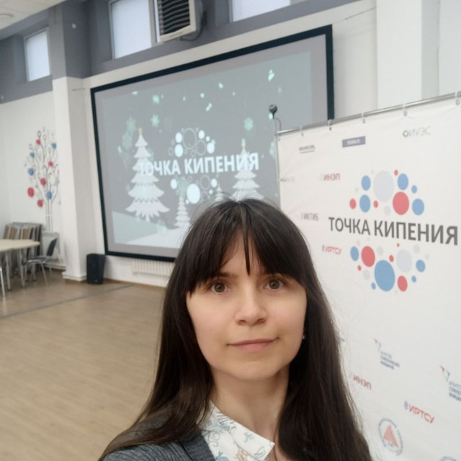
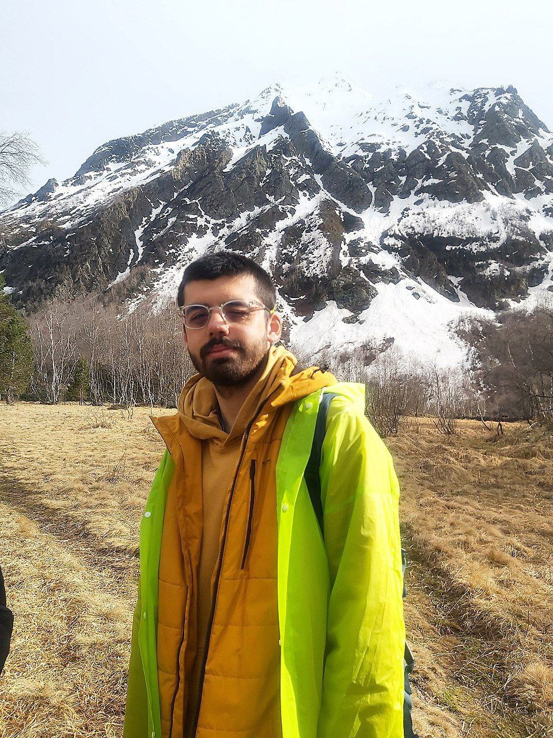
Команда проекта
Людмила Шевченко -
Наставник проекта
Манкова Мария –
аналитик-стратег
Сытник Ангелина –
генератор идей
Азамат Сафаров -
генератор идей,критик
Notes:
На данном слайде вы можете задать экспертам, имеющим опыт в реализации различных проектов, интересующие вас вопросы по продукту.

Slide 12

Контакты
Телефон +7 900 125 93 33
Почта @Milasmile
sytnik.gelya@bk.ru
Сайт в перспективе
Ссылки на соц.сети https://t.me/frendtofrend
Notes:
На данном слайде вы можете задать экспертам, имеющим опыт в реализации различных проектов, интересующие вас вопросы по продукту.

